Slide 1

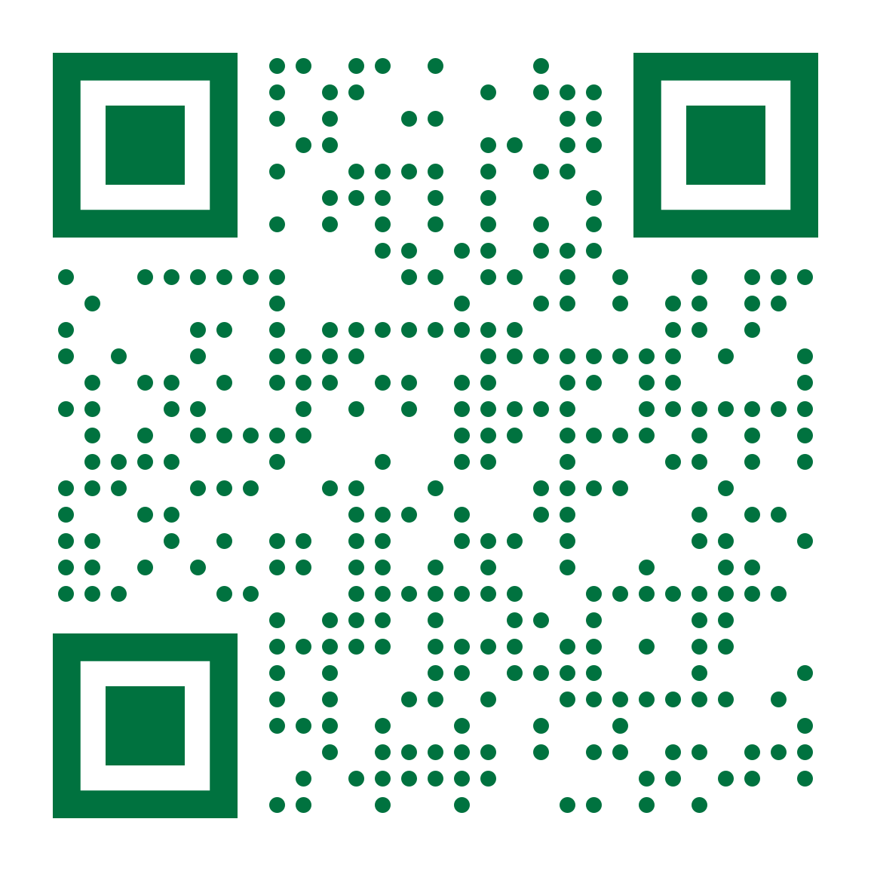
Presentación Proyecto
Sistema de reportes médicos (DMRS)
Docente:
Leticia Sarahi Espinoza Barraza
Presentan
Miguel Angel Segoviano Sanchez (1272099)
Luis Eduardo Galindo Amaya (1274895)
Notes:
Galindo

Slide 2

Objetivo
Es un sistema que permite gestionar a los pacientes de una clínica desde su llegada hasta el momento en el que recogen su receta
Gestionar la asignación de consultorios
Supervisión de consultorios
Manejo de historiales clínicos de los pacientes
Captura de historiales clínicos

Slide 3
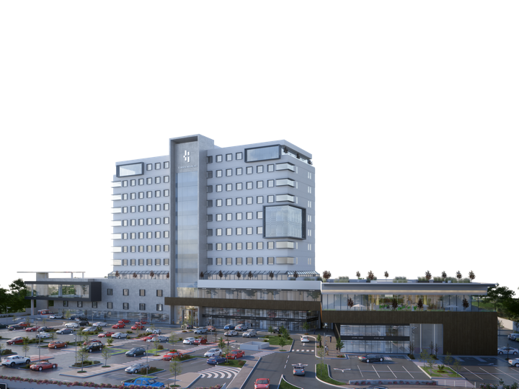
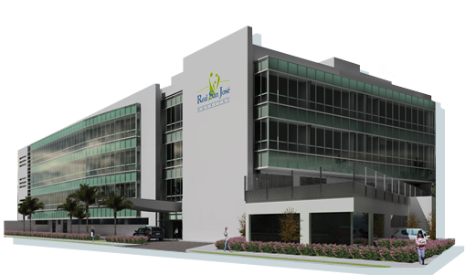
¿Quién se beneficia de DMRS?
Las instituciones médicas pueden usar DMRS para agilizar el proceso de asignación de pacientes a los consultorios además de permitir a los doctores crear o consultar los historiales médicos de los pacientes.

Slide 4
Tecnologías
Notes:
Galindo

Slide 5


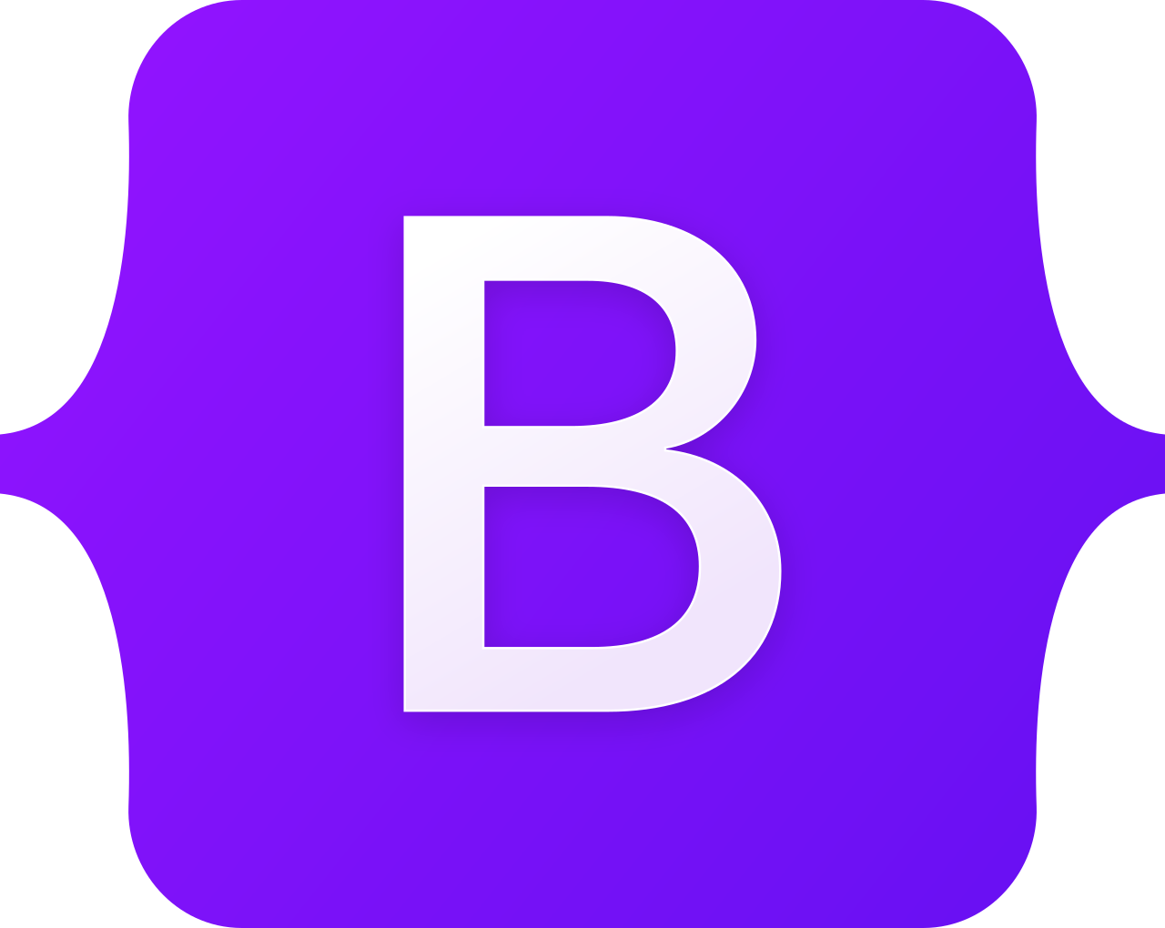


Slide 6
Requerimientos del Sistema
Notes:
Miguel

Slide 7
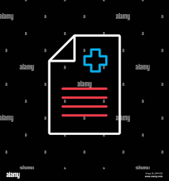
Sistema
La aplicación “DMRS” deberá permitir al usuario entrar al sistema mediante un usuario y contraseña válidos.
La aplicación deberá llevar registro de los pacientes en la fila.
La aplicación deberá ordenar la fila en base a la prioridad que tiene el paciente (personas de la tercera edad, urgencias, y mujeres embarazadas tienen una mayor prioridad que los demás )
Se podrá abrir un monitor con la fila de pacientes

Slide 8
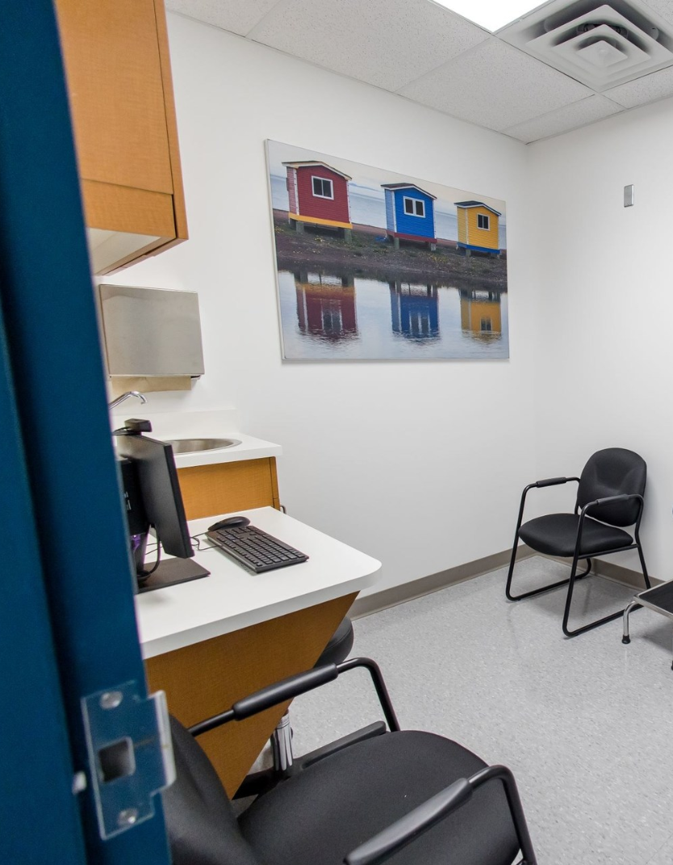
Doctores
Se podrá revisar la historia clínica del paciente
Se tendrá un formulario de permita actualizar la historia clínica del paciente
Se podrá agregar un diagnóstico al paciente
Se podrá emitir una receta al paciente

Slide 9
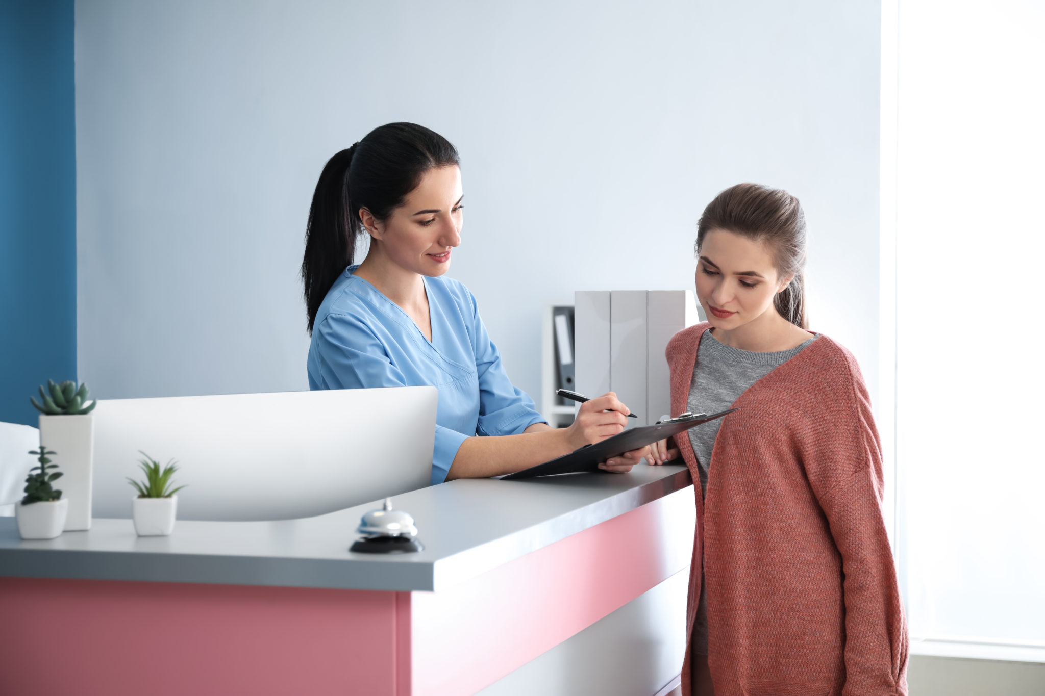
Recepcionista
Se deberá ingresar los datos del paciente para añadirlo a la fila
Se deberá asignar la prioridad de paciente en la fila (personas de la tercera edad, urgencias, y mujeres embarazadas tienen una mayor prioridad)

Slide 10

Administradores
Se tendrá un dashboard que permita conocer el estado actual de los consultorios
Se podrá revisar el doctor asignado al consultorio
Se podrá revisar el paciente en el consultorio
Se podrá revisar la lista de pacientes atendidos en ese consultorio ese dia
Se podrá revisar la consulta del paciente mediante sus datos

Slide 11
Pruebas de Usuario
Notes:
Miguel

Slide 12
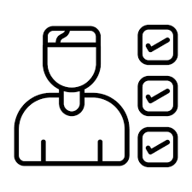
Prueba usabilidad
Prueba cuantitativa de navegación
Cómo ingresar como doctor al sistema
Desplegar la pantalla para que los pacientes miren las citas
Agendar agregar una cita a la cola
Como abrir la pantalla de reportes
Cómo finalizar una consulta

Slide 13

Prueba cualitativa de la interfaz
¿Te fue fácil cumplir las pruebas anteriores?
¿El texto fue fácil de leer? (tamaño de los labels)
¿Las acciones de cada botón son claras?
¿Pudiste ubicar las cosas dentro de la interfaz?
En base a la interfaz que utilizaste ¿Donde y para que se puede utilizar este software?

Slide 14
Resultados de las pruebas
Notes:
Miguel

Slide 15
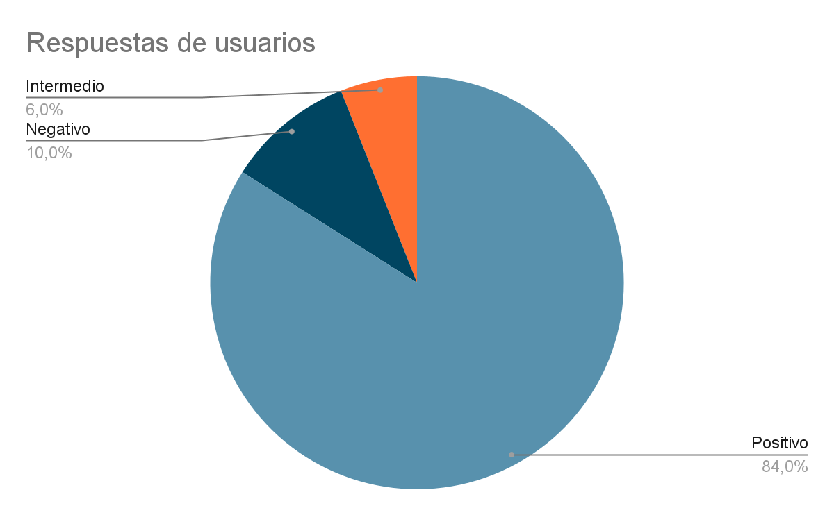
Cómo ingresar como doctor al sistema

Slide 16
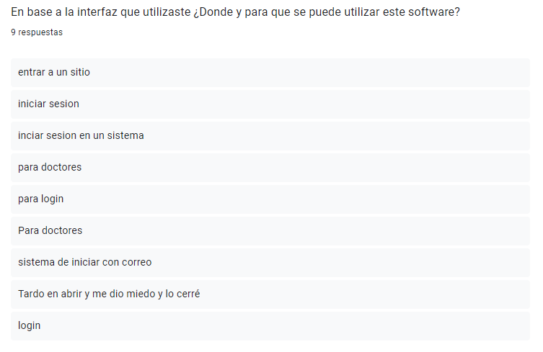
Cómo ingresar como doctor al sistema

Slide 17
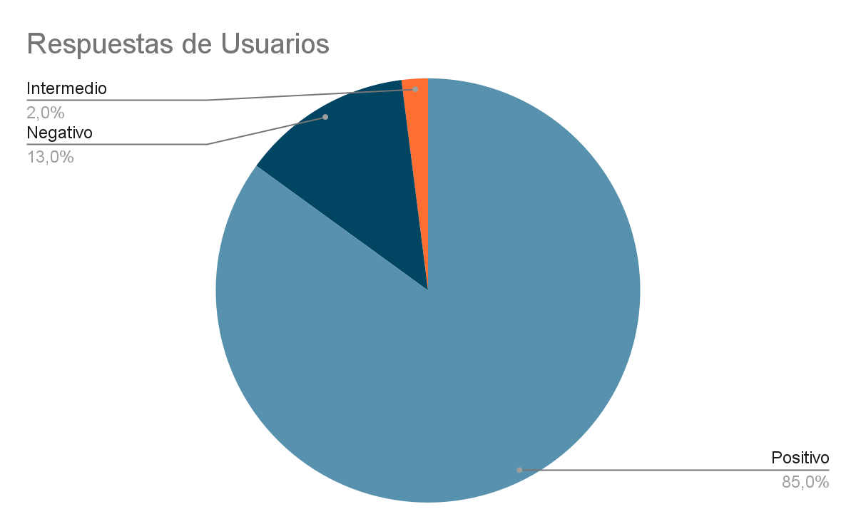
Desplegar la pantalla para que los pacientes miren las citas

Slide 18
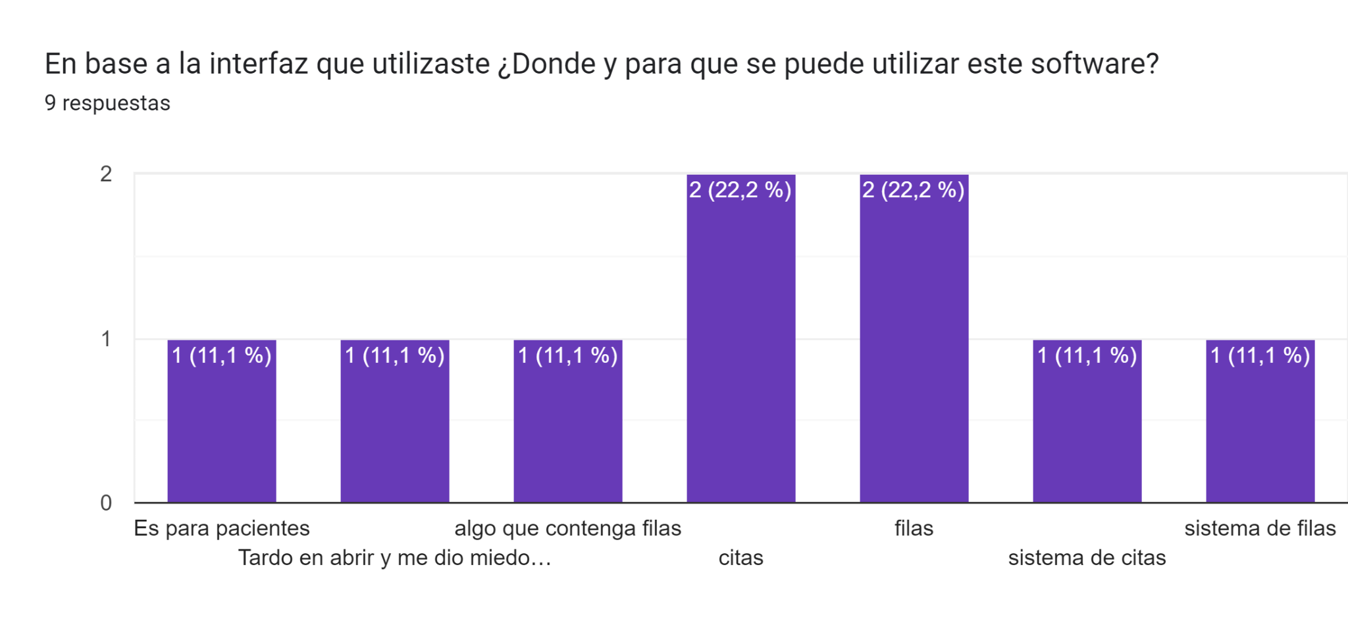
Desplegar la pantalla para que los pacientes miren las citas

Slide 19
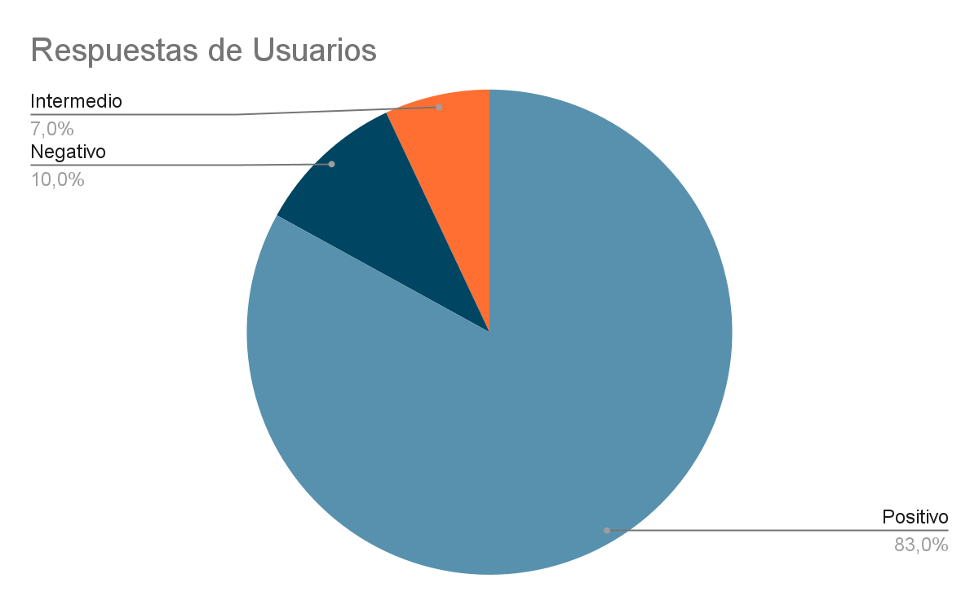
Agendar agregar una cita a la cola

Slide 20
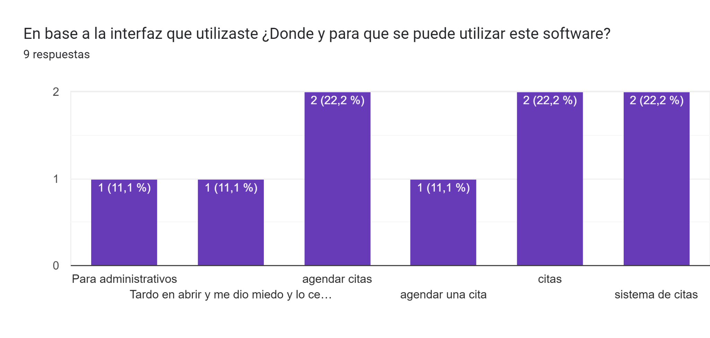
Agendar agregar una cita a la cola

Slide 21
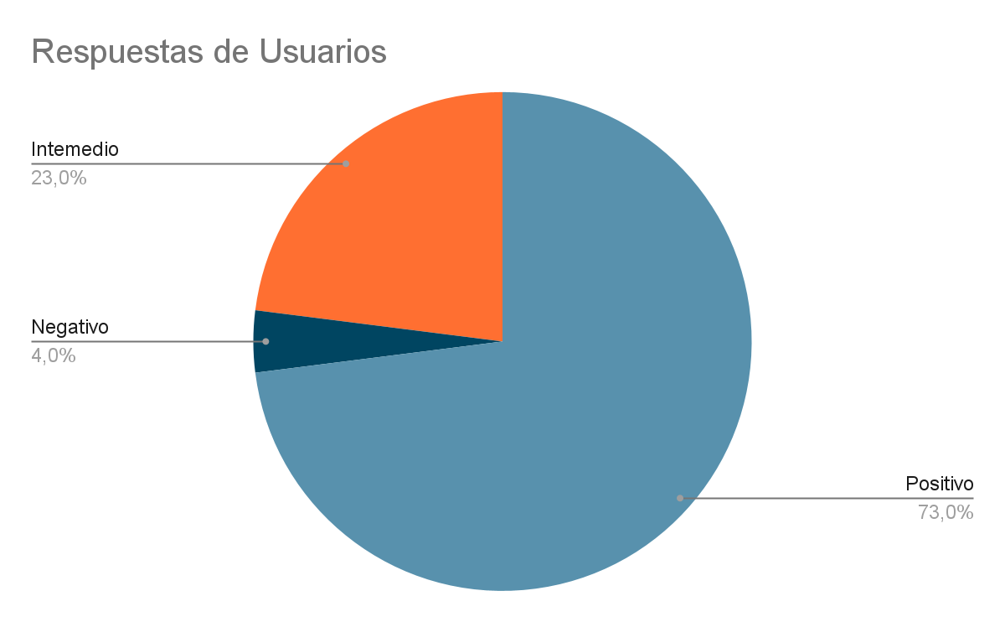
Como abrir la pantalla de reportes

Slide 22
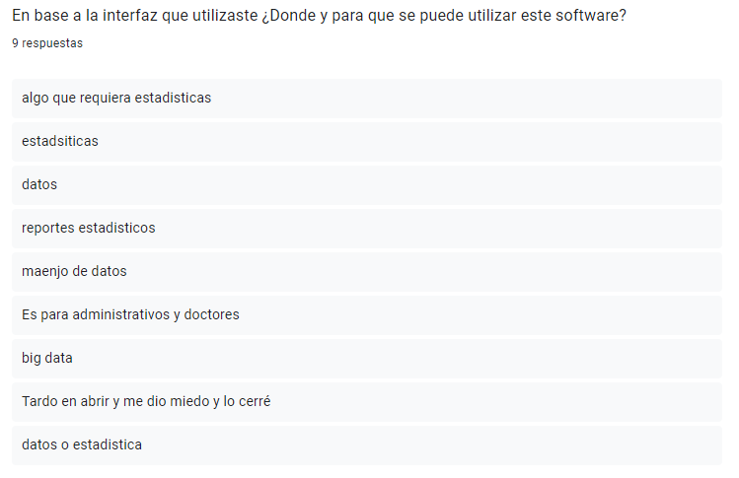
Como abrir la pantalla de reportes

Slide 23
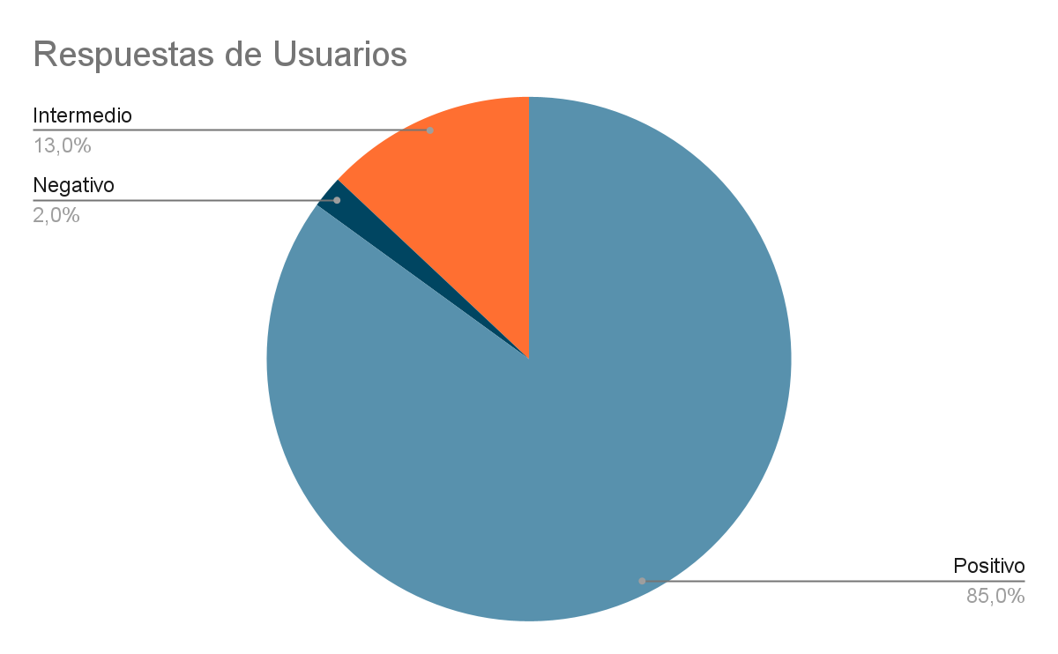
Cómo finalizar una consulta

Slide 24
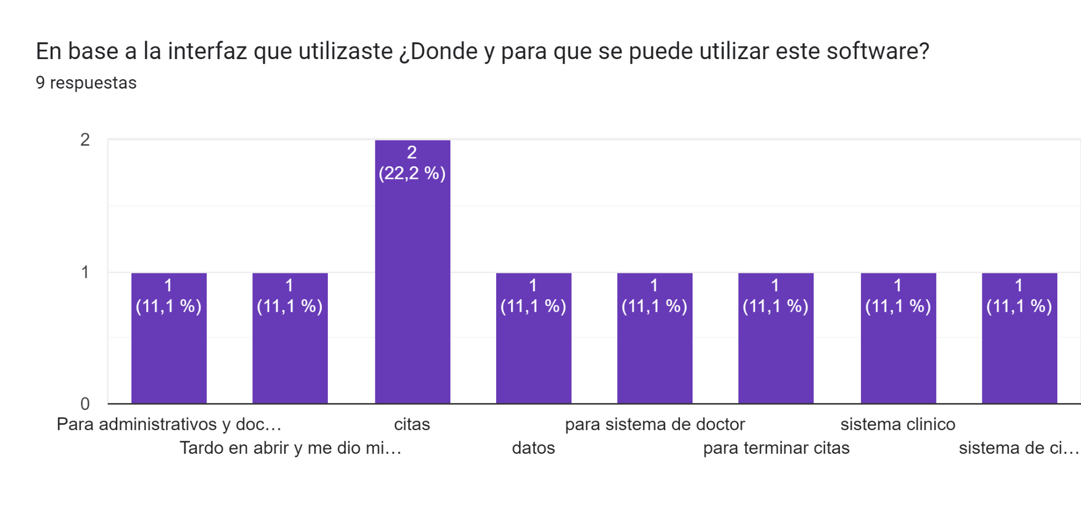
Cómo finalizar una consulta

Slide 25
Wireframes y Diseño
Notes:
Galindo

Slide 26
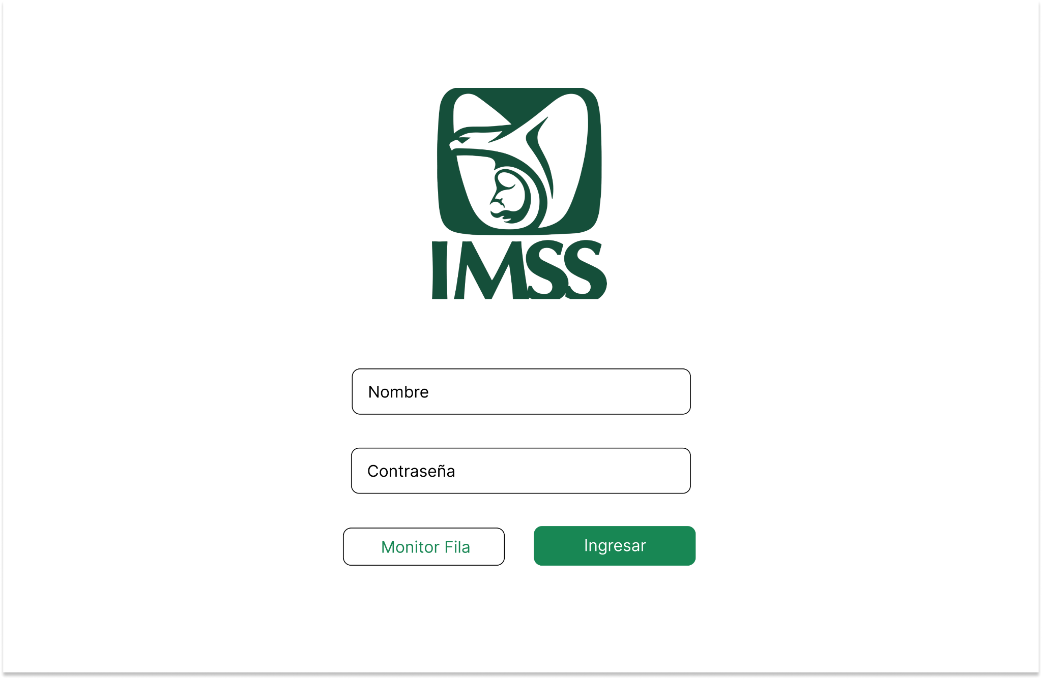
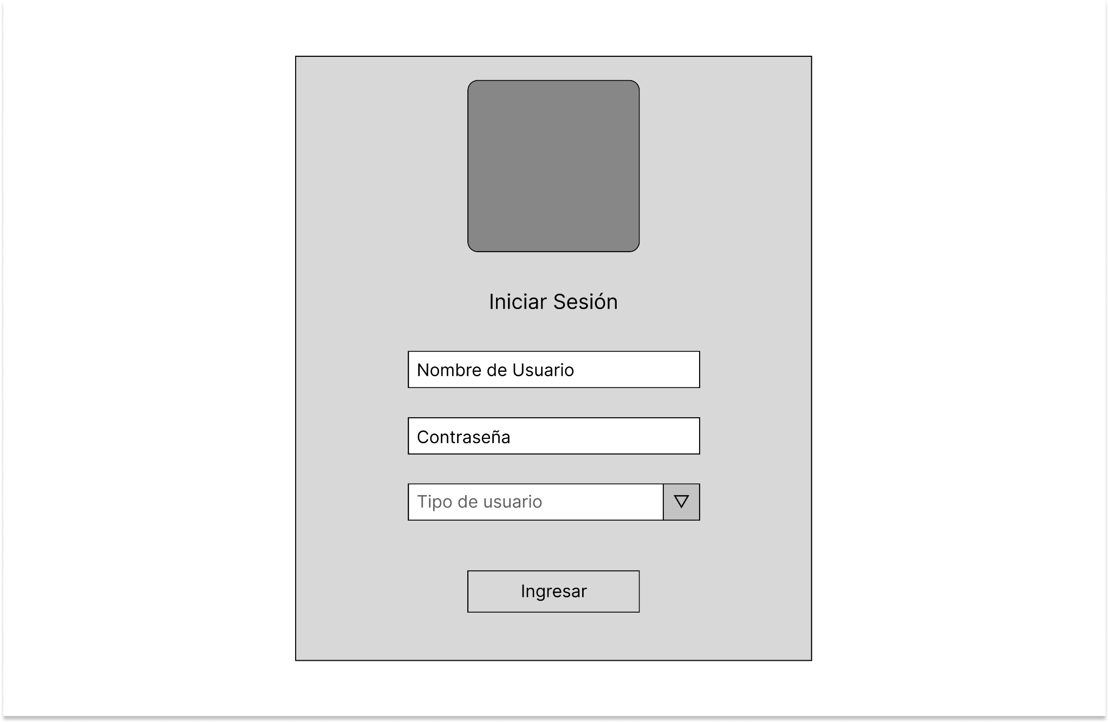
Pantalla de Login

Slide 27
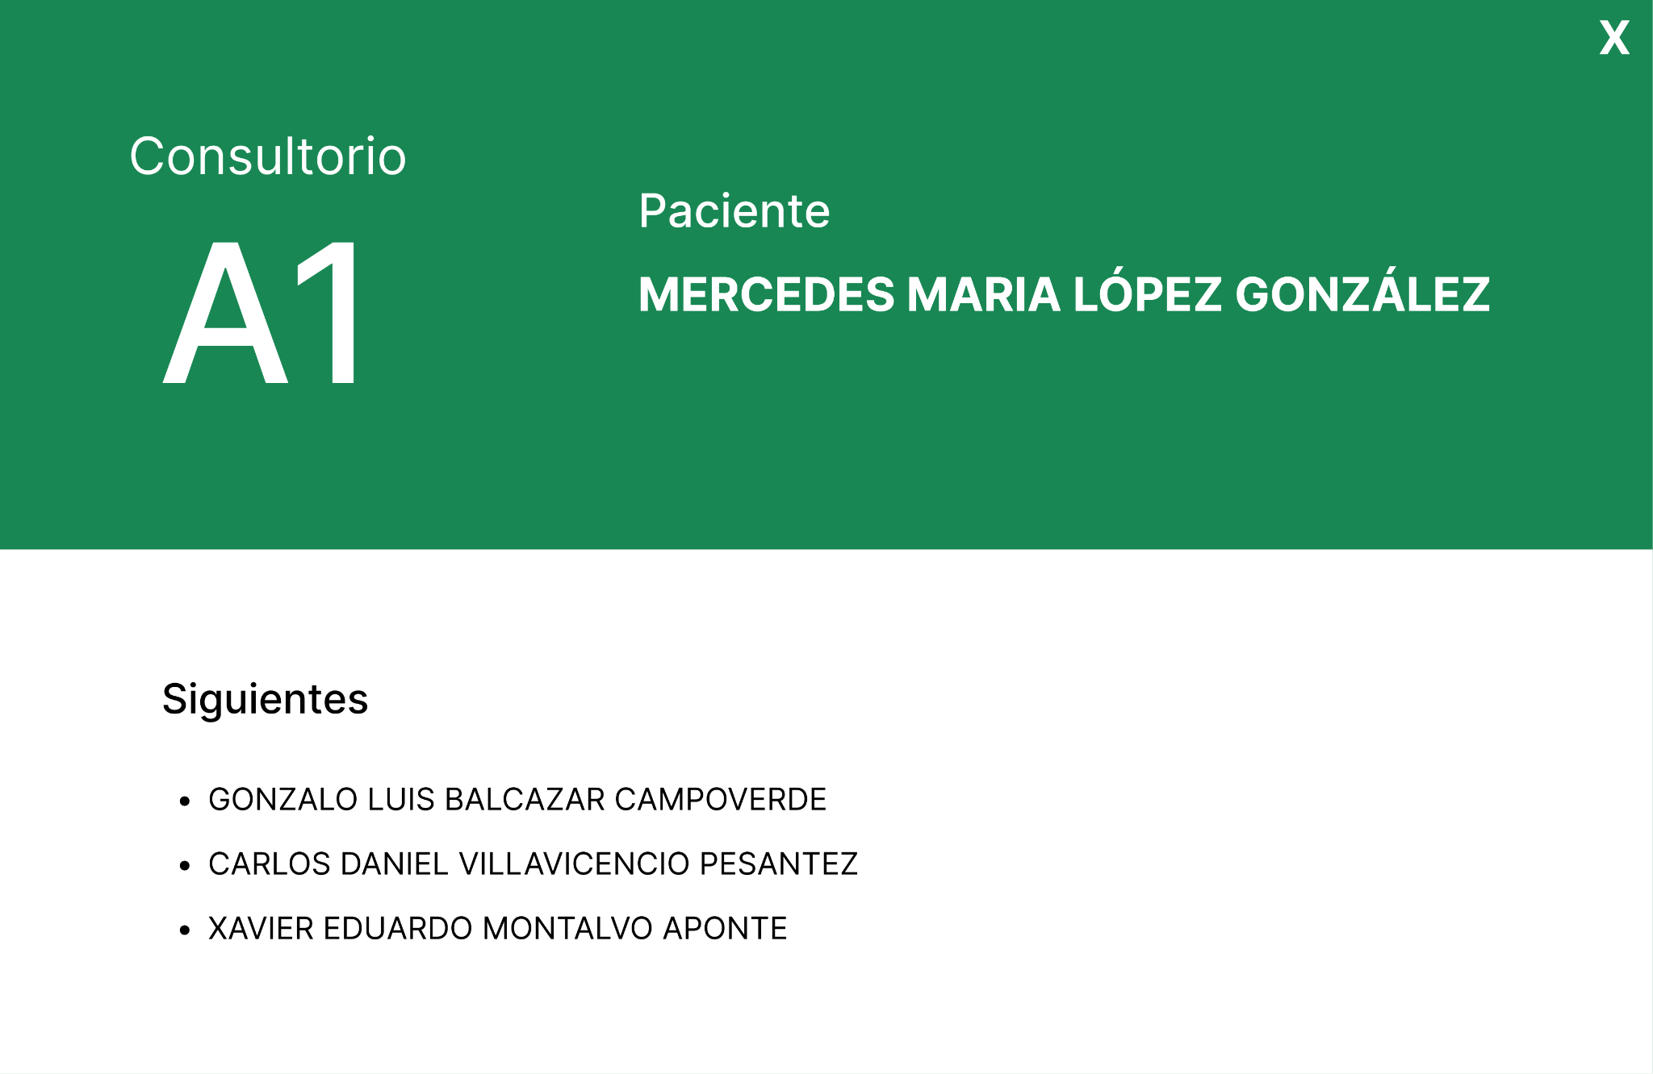
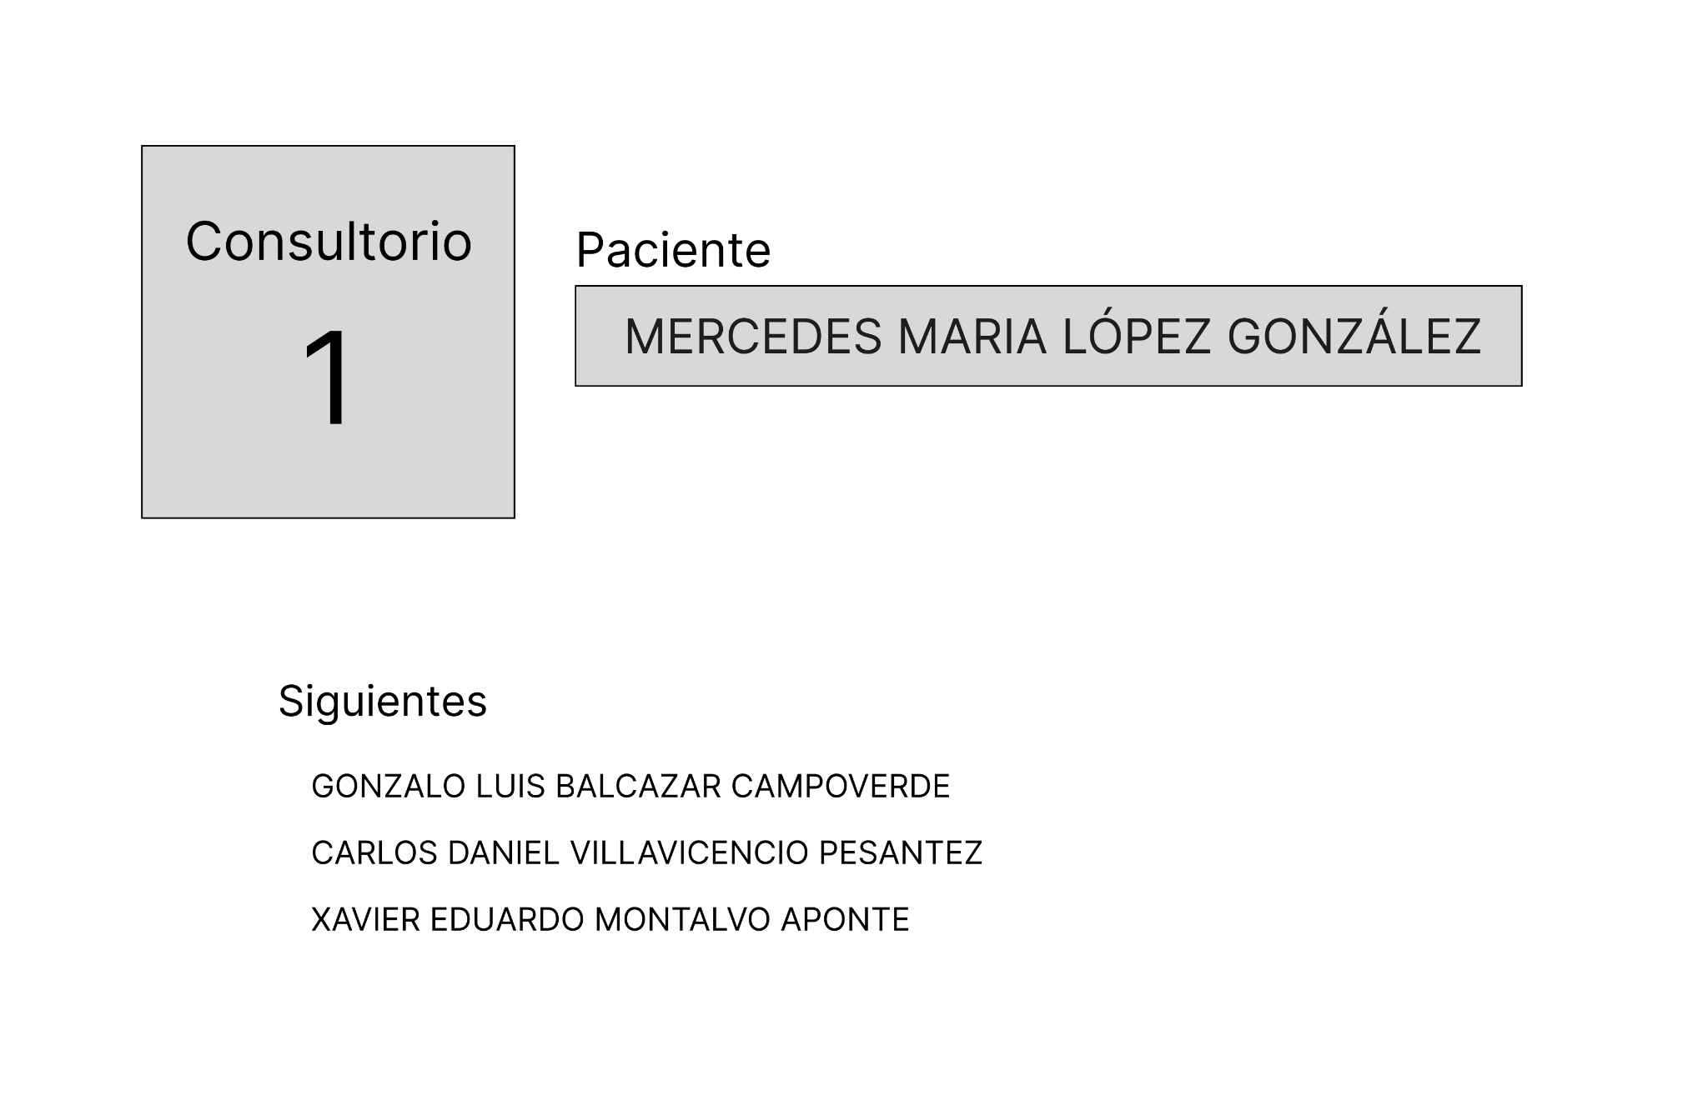
Monitor para fila

Slide 28
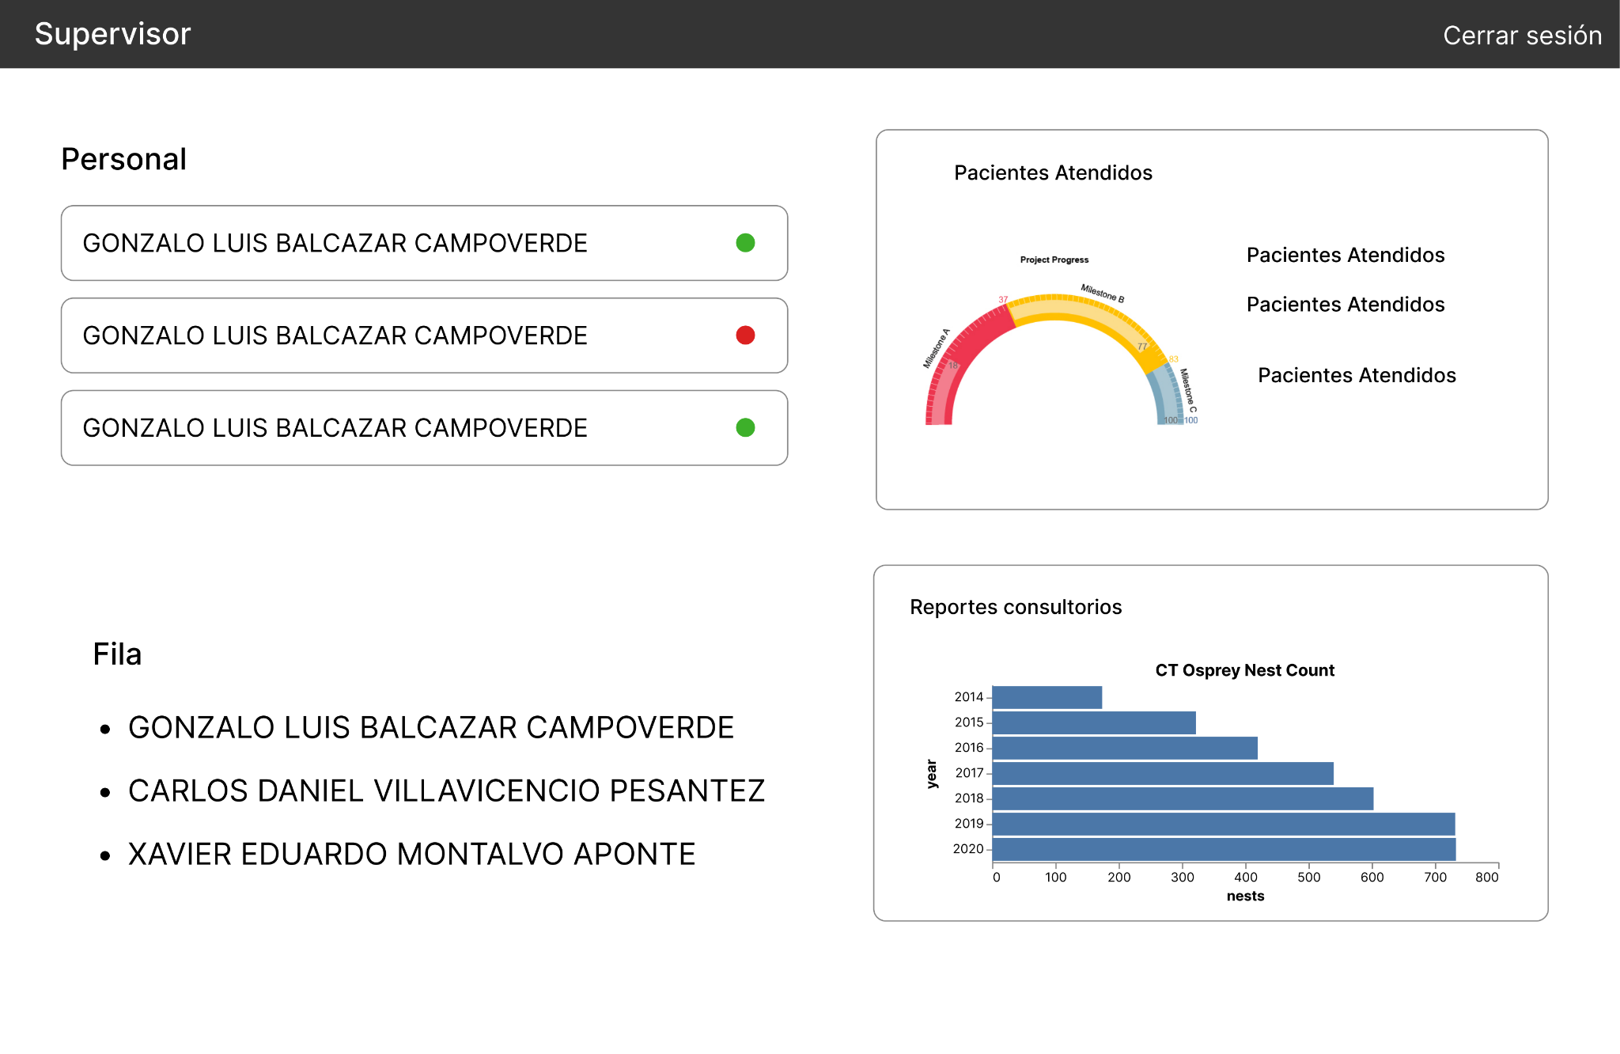
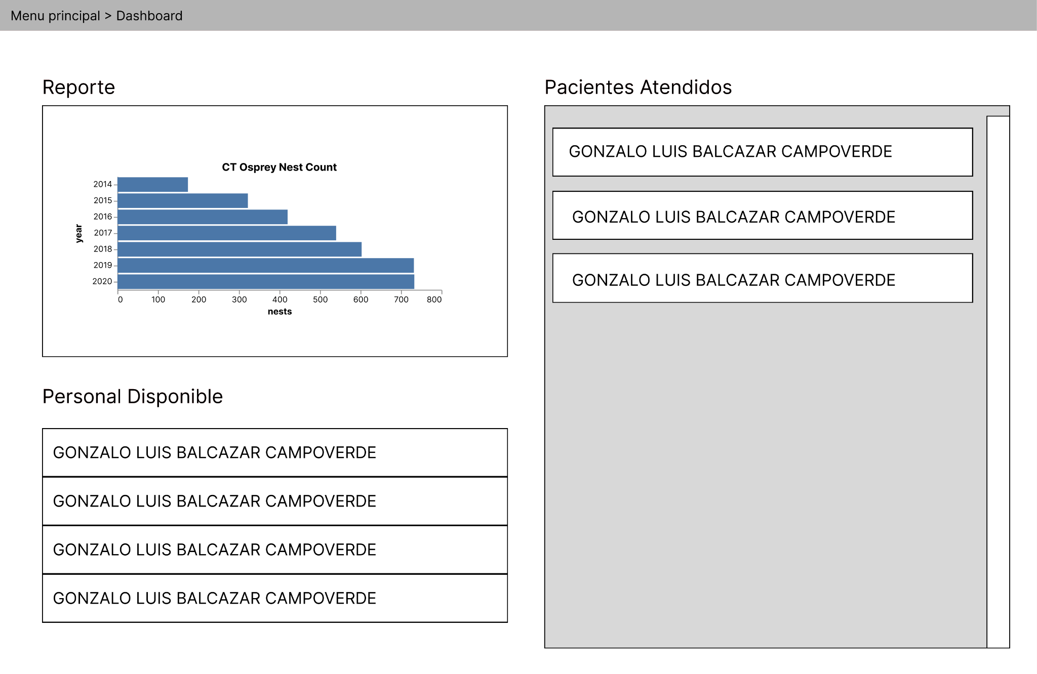
Dashboard de administracion

Slide 29
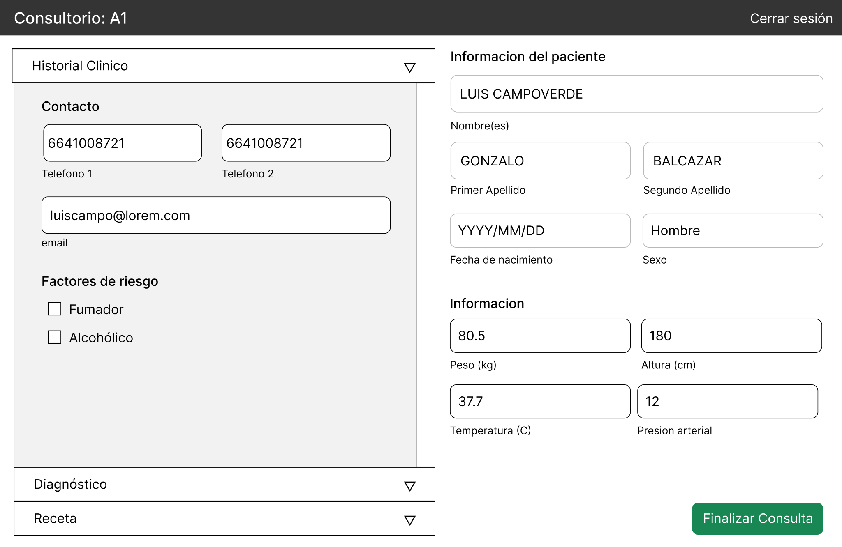
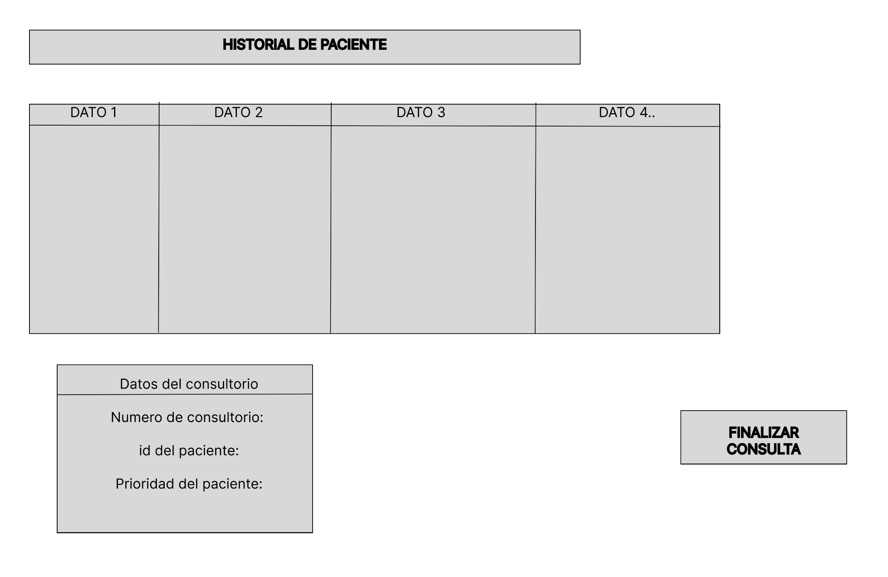
Historial Clínico

Slide 30
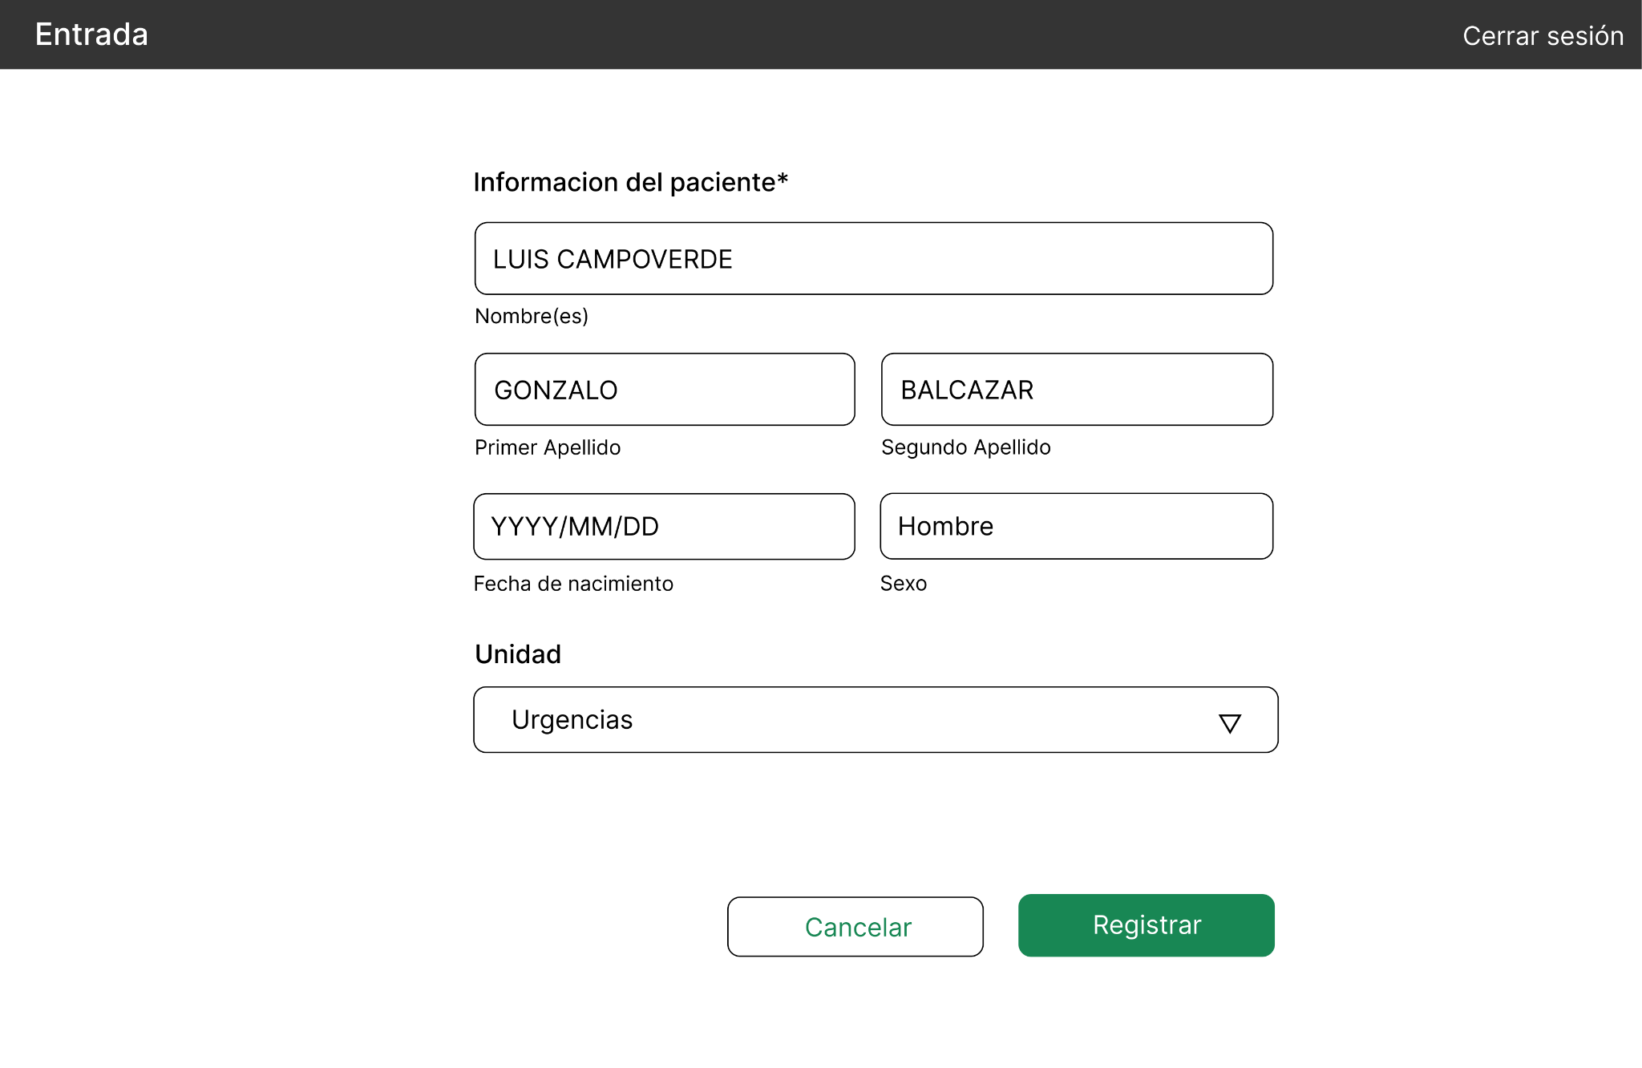
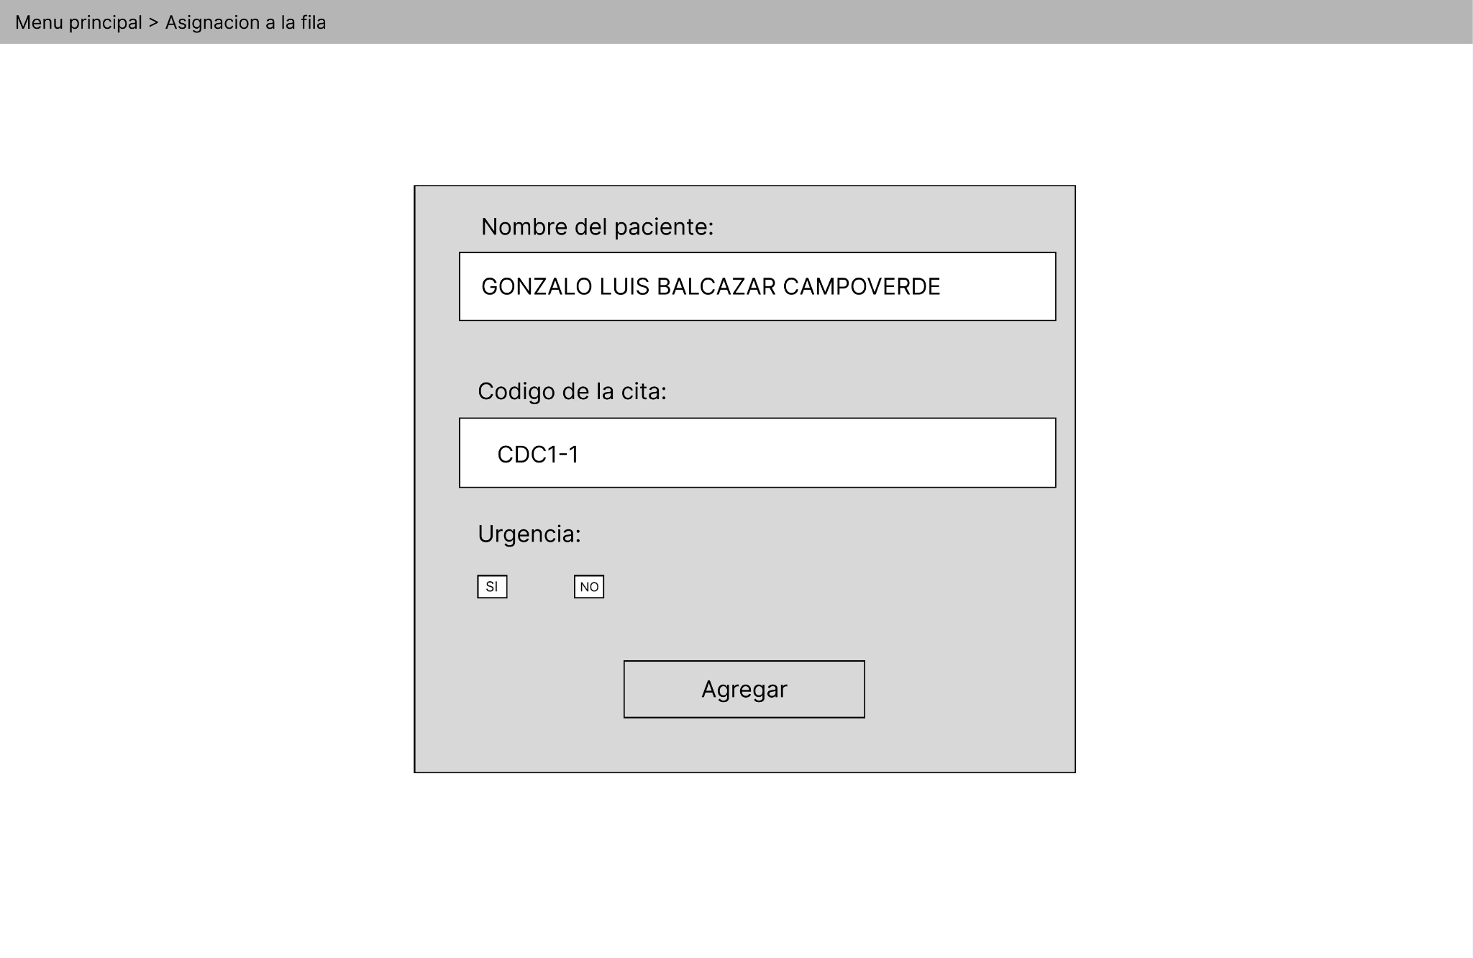
Pantalla de Recepción

Slide 31
Demo del proyecto
https://github.com/Galindo-lab/DjangoMRS
Notes:
Galindo

Slide 32
Conclusión
A lo largo del proyecto entendimos cómo gestionar las diferentes fases y cómo las tecnologías emergentes nos permiten gestionar el proceso de desarrollo. Una de las cosas que pudimos aprender es como planear previamente las fases del proyecto nos permiten agilizar los procesos de desarrollo de software.

